Slide 1


开源软件杯个人答辩
汇报人：邓姗

Slide 2
目录
个人任务分工
完成情况
设计及实现
总结

Slide 3


个人任务分工

Slide 4


任务分工：
我们小组的项目名称是启航在线学习平台，我主要是负责前台学生端用户的个人中心模块的设计与实现以及网站后台的设计与实现

Slide 5
完成情况

Slide 6
概述：
我们的项目是用来做毕业设计的，用户个人中心以及后台管理部分的相对复杂的功能来不及完善，所以这部分我大概只完成了一些基本的功能
个人中心模块已完成的功能：
1、学生用户的登录，注册，退出登录的功能
2、学生用户可以在网站导航主页选课，以及收藏课程
3、学生用户可以进入个人中心查看所选课程，并进入相应课程查看课程详情（包括老师信息，课程信息，以及选了这门课的其他人），可以选择是否退课
4、学生用户可以在个人中心修改密码，修改个人信息（如个人头像，联系方式等）

Slide 7
网站后台管理已完成的功能：
1、管理员登录、退出登录，修改自己的登陆密码
2、管理员可以查看以及搜索网站注册用户信息（学生，老师），可以冻结指定用户，冻结了的用户将不能登录网站
3、管理员可以管理网站学生端页面主页的公共信息（如推荐老师，推荐学校，推荐书籍），进行添加和删除
4、管理员可以管理网站学生端主页的课程信息，包括老师发布的课程和推荐课程，可以删除老师发布的课程，对推荐课程进行删除及添加
5、管理员可以管理网站学生端页面主页的就业信息（如公司信息，行业信息，招聘信息），进行相应的添加和删除

Slide 8
设计及实现

Slide 9
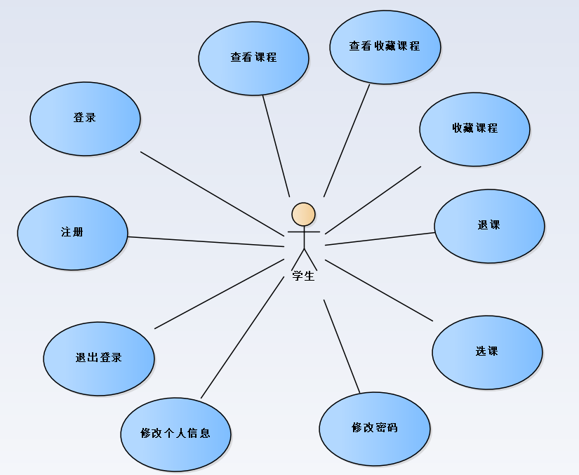
用例图
用户个人中心模块用例图

Slide 10
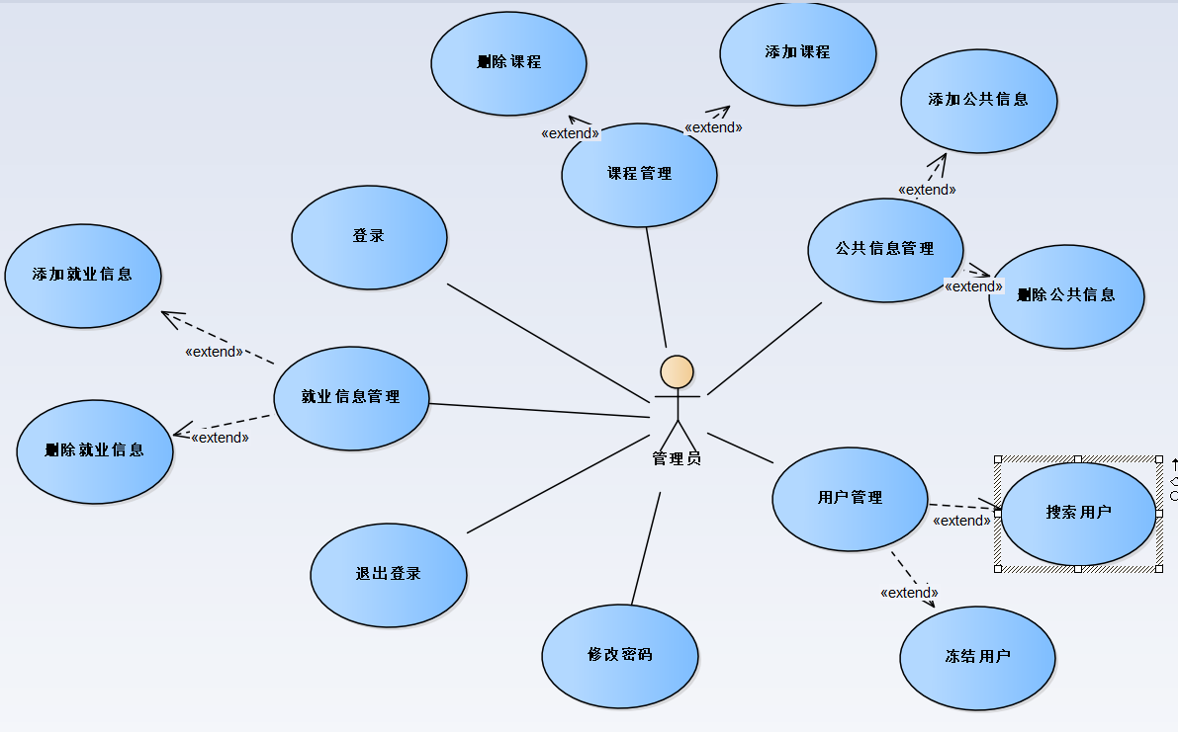
用例图
网站后台管理用例图

Slide 11
根据系统的分析讨论和对当前软件体系架构发展趋势的探讨，我们本次的启航在线学习平台采用Browser/Server（简称“B/S”，即浏览器/服务器体系）的体系架构进行设计，我负责的这两个部分也不例外。总的来说是基于MVC模式来进行设计，我们选用的是ThinkPHP框架。
分为了业务逻辑层（也就是Controller，里面有学生用户个人中心基本功能的实现方法，以及控制相应页面的显示）
用户个人中心界面（也就是View，里面是学生用户浏览器端显示的界面）
还有就是数据，为了方便学生登录，需要在数据库中创建相应的学生用户信息表，写一个Model，来控制学生用户的登录
网站后台管理也是如此，采用MVC模式来进行设计

Slide 12
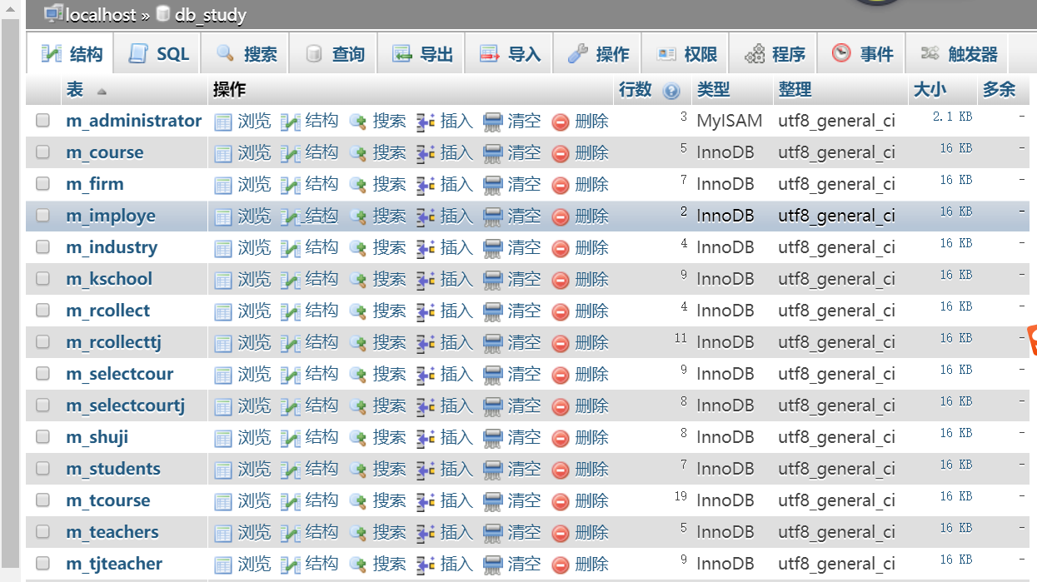
学生要选课，退课，收藏程，为了方便查询和显示相应的信息，对应的创建了选课表和收藏表，记录相关信息，以下是我负责的部分需要使用到的数据表（后台管理也在）

Slide 13
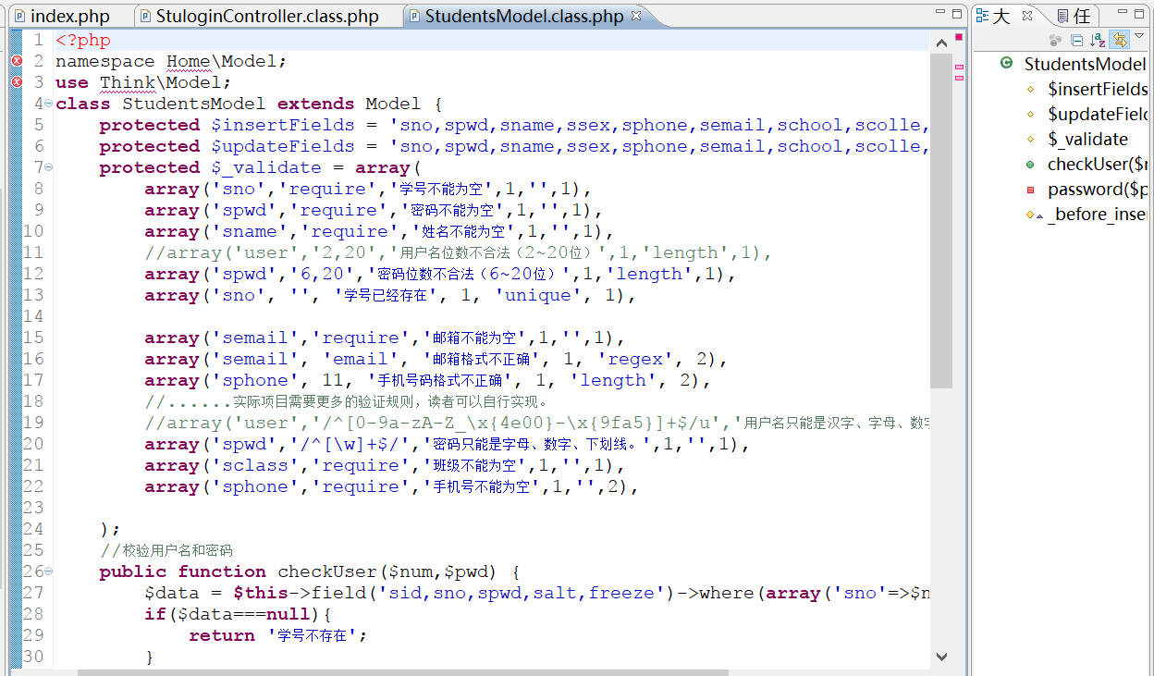
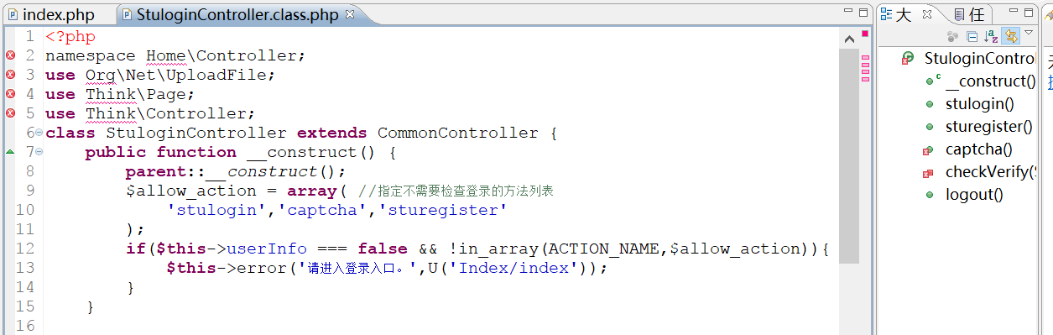
学生端登录注册
相应的Controller和Model

Slide 14
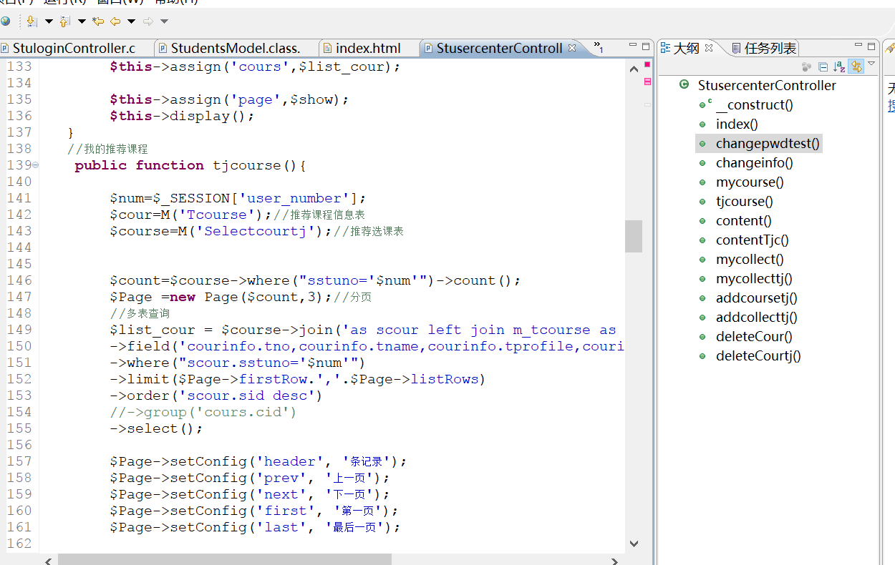
学生端个人中心模块
个人中心控制器，里面有各个功能的方法

Slide 15
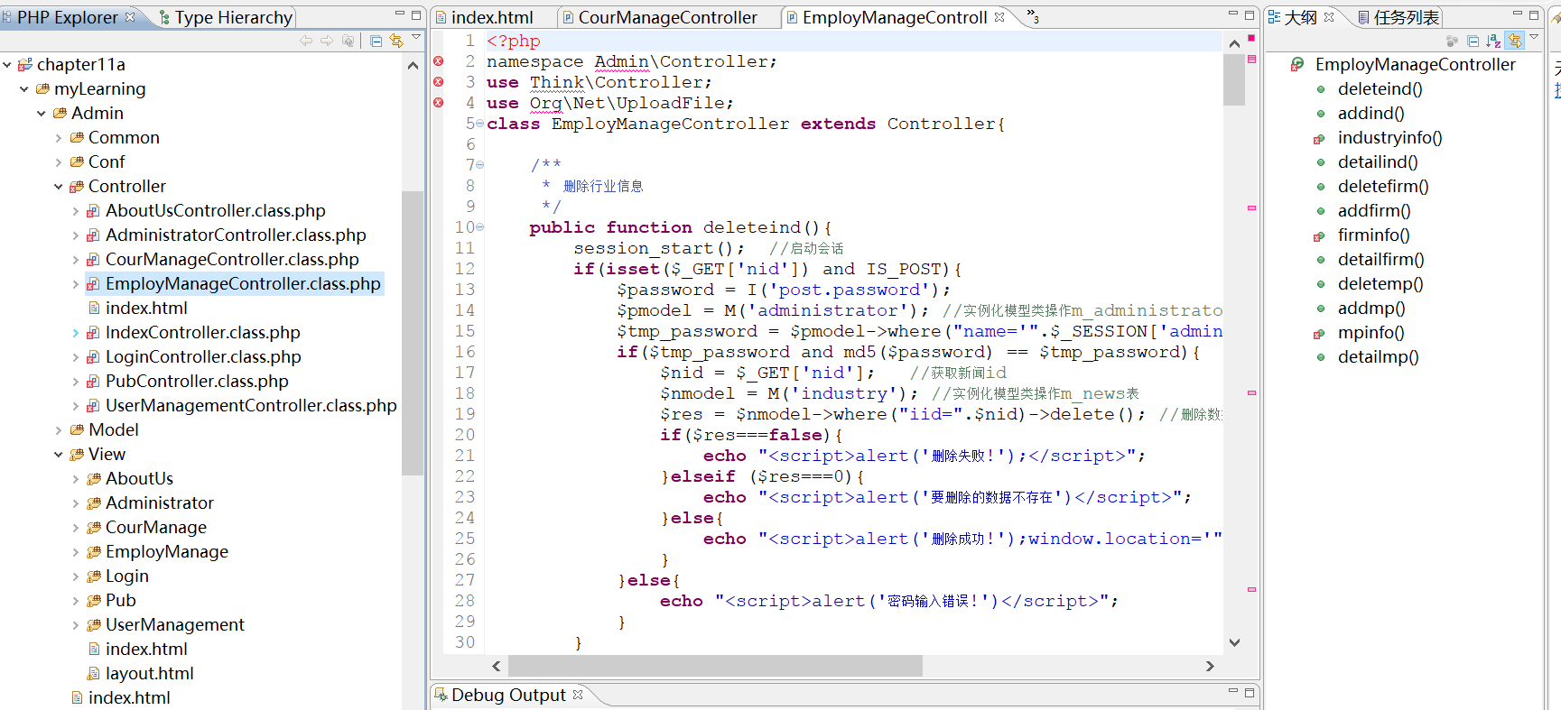
左边部分是后台管理的文件目录，包括后台的所有控制器（Controller）和视图界面（View）；每个Controller对应着相应的View，封装了相应功能的方法
网站后台管理

Slide 16
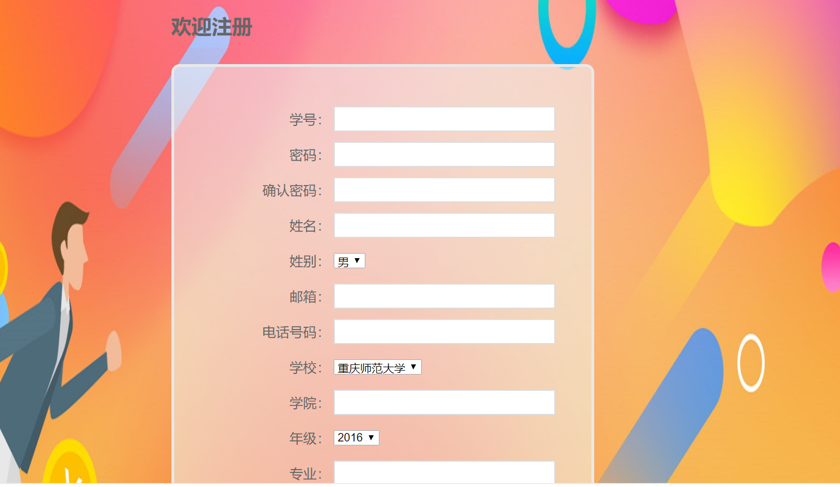
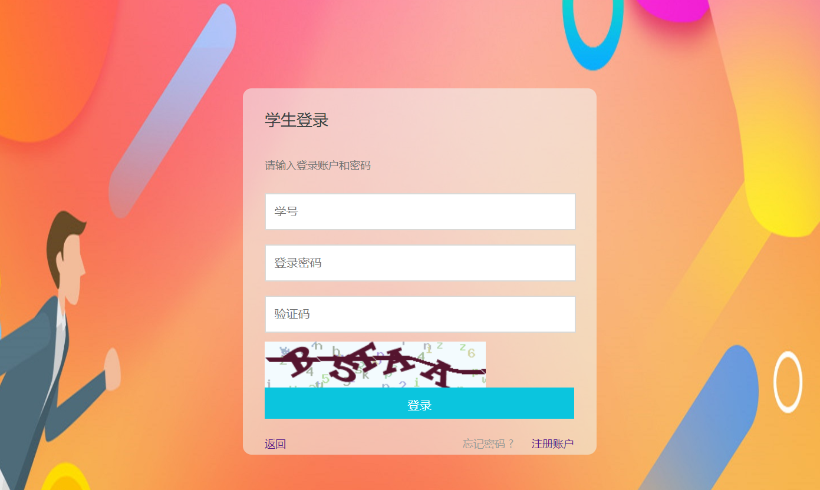
最终实现效果
学生登录注册界面

Slide 17
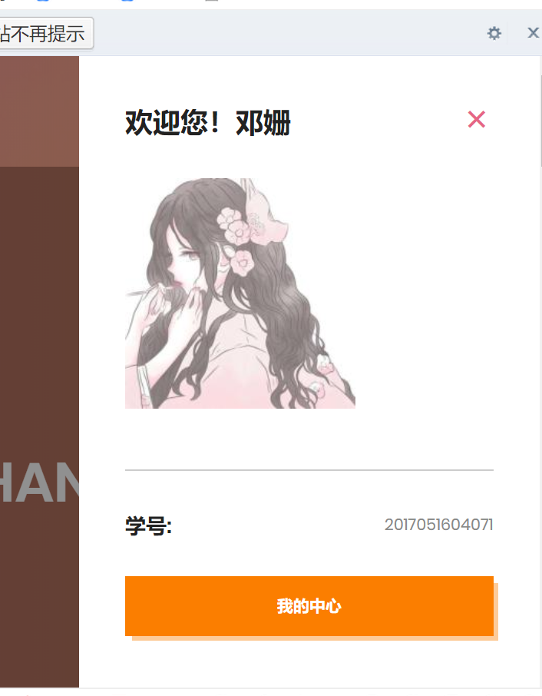
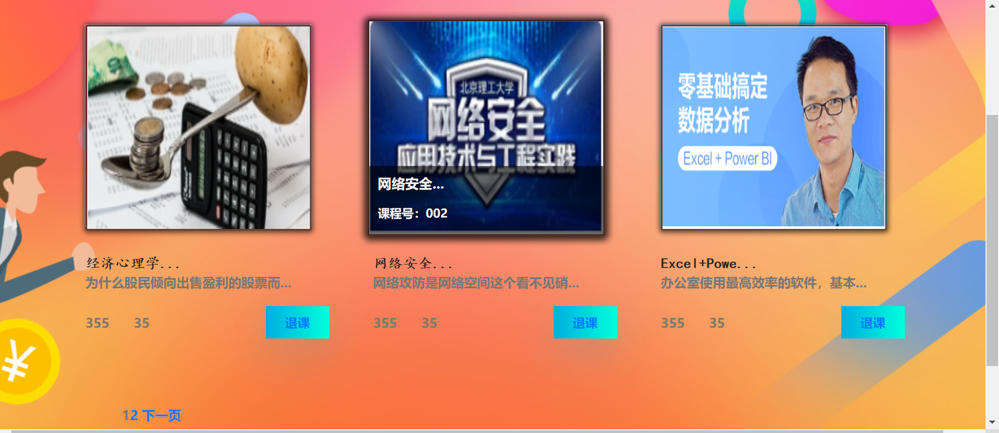
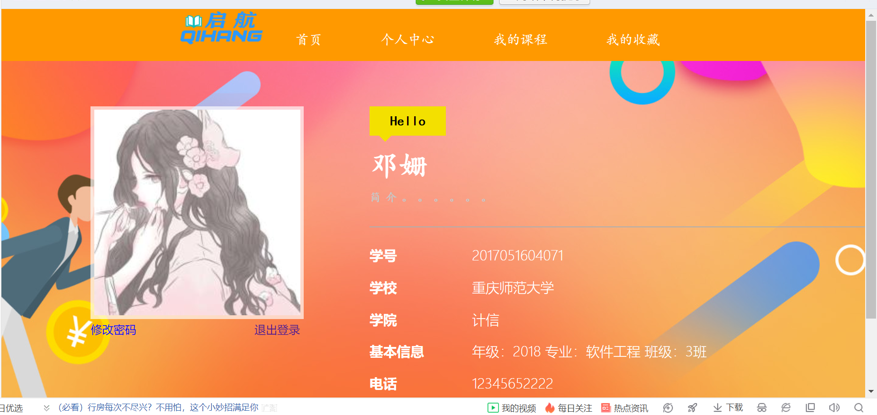
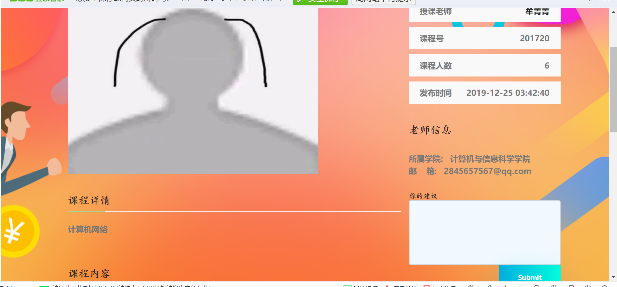
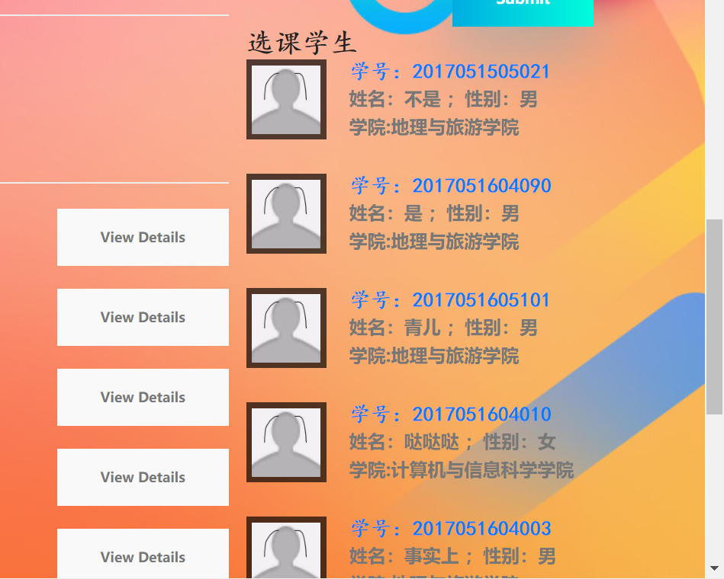
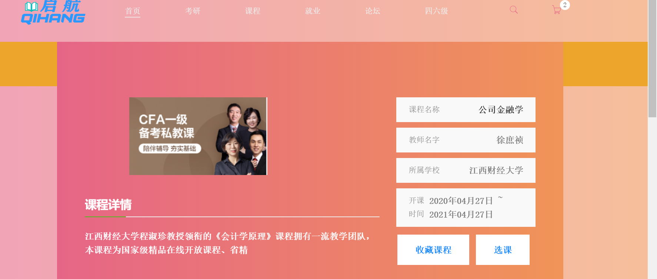
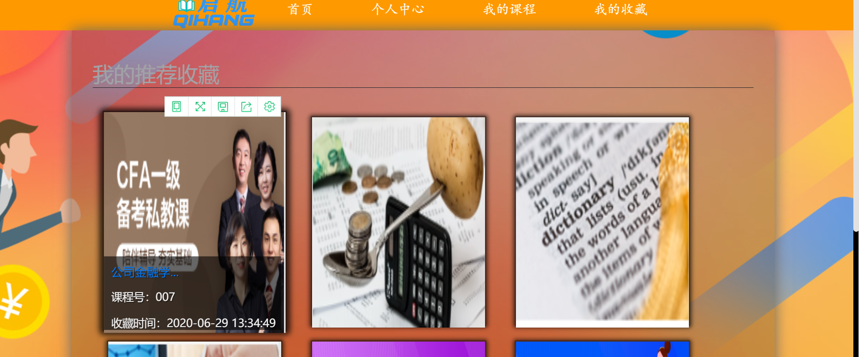
最终实现效果
学生个人中心界面
个人中心页面模块；我负责写相应的Controller，以及将获取的数据在html显示出来；html，js，以及css的设计主要是由我们组另一个成员来完成
由此进入我的中心

Slide 18
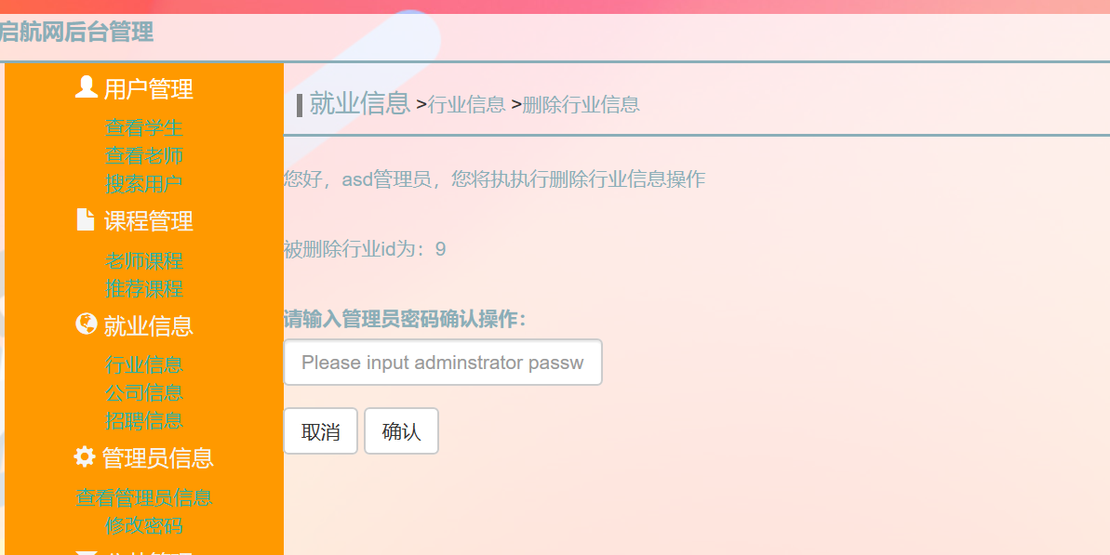
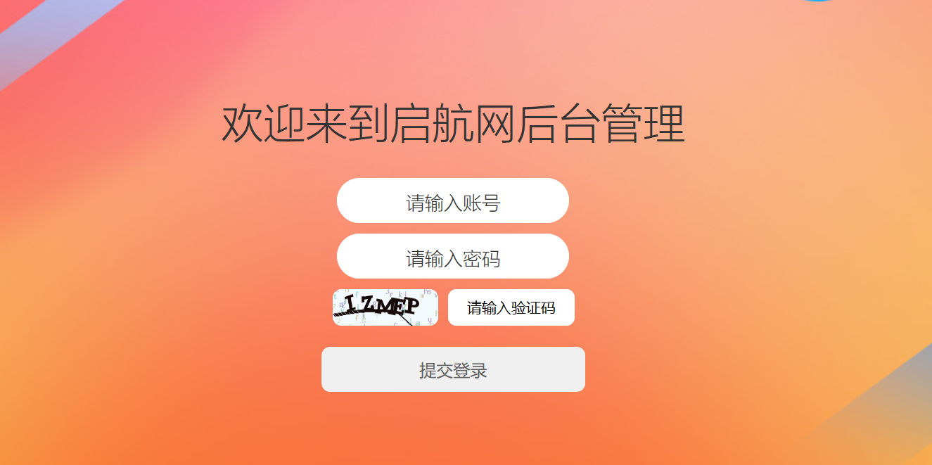
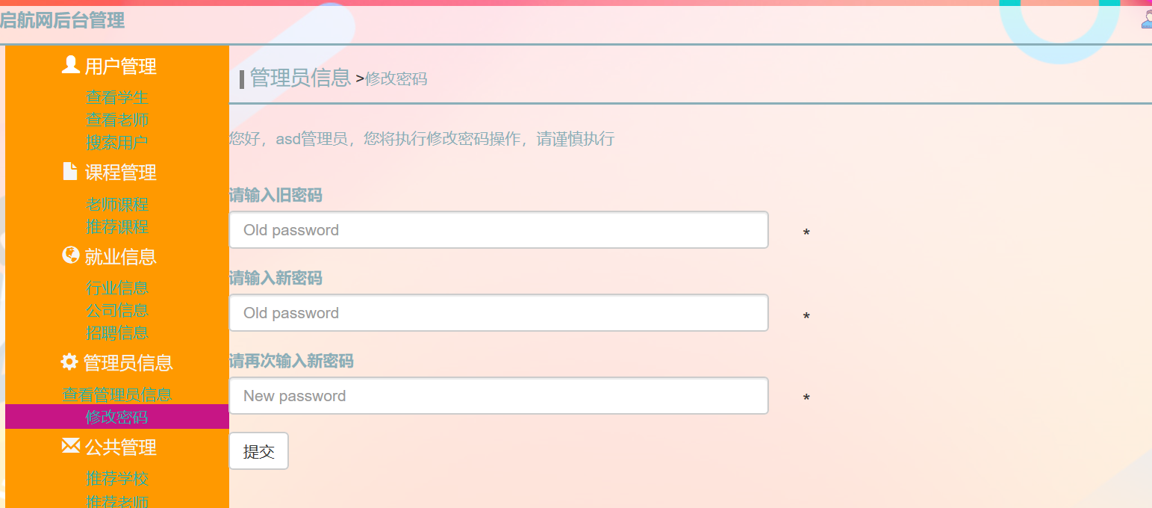
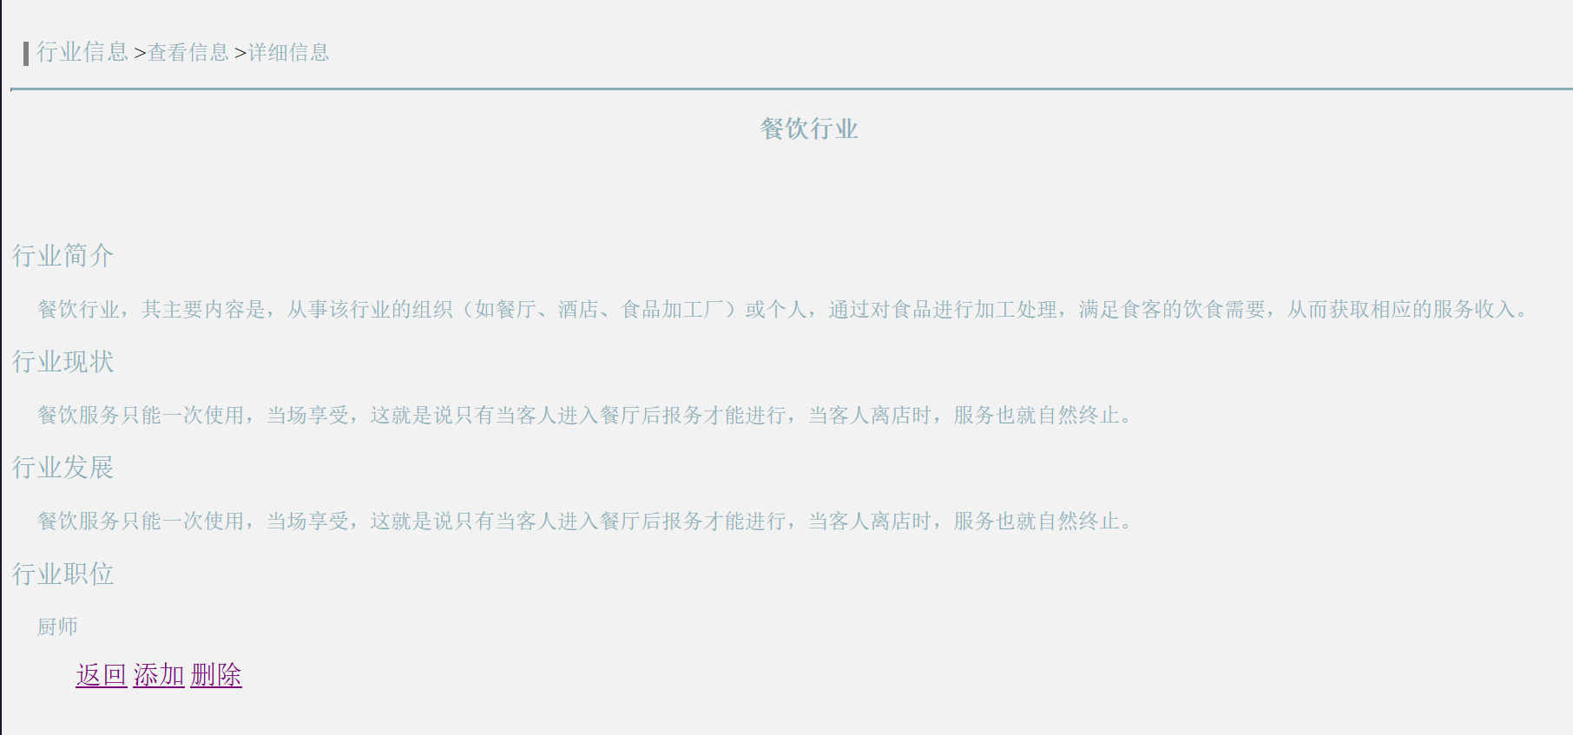
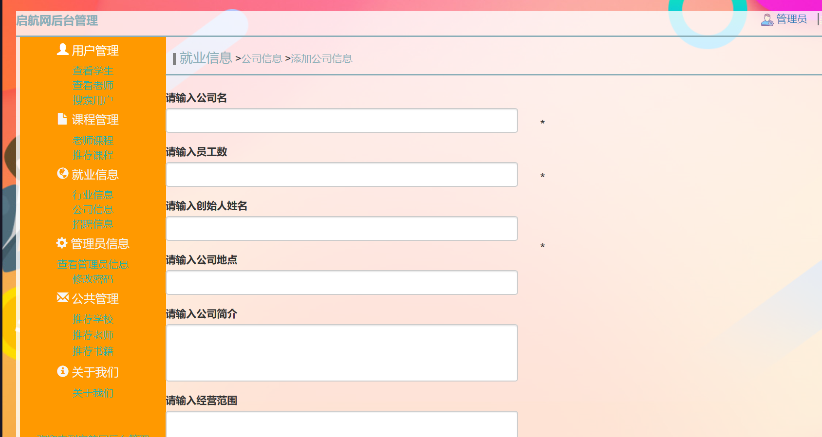
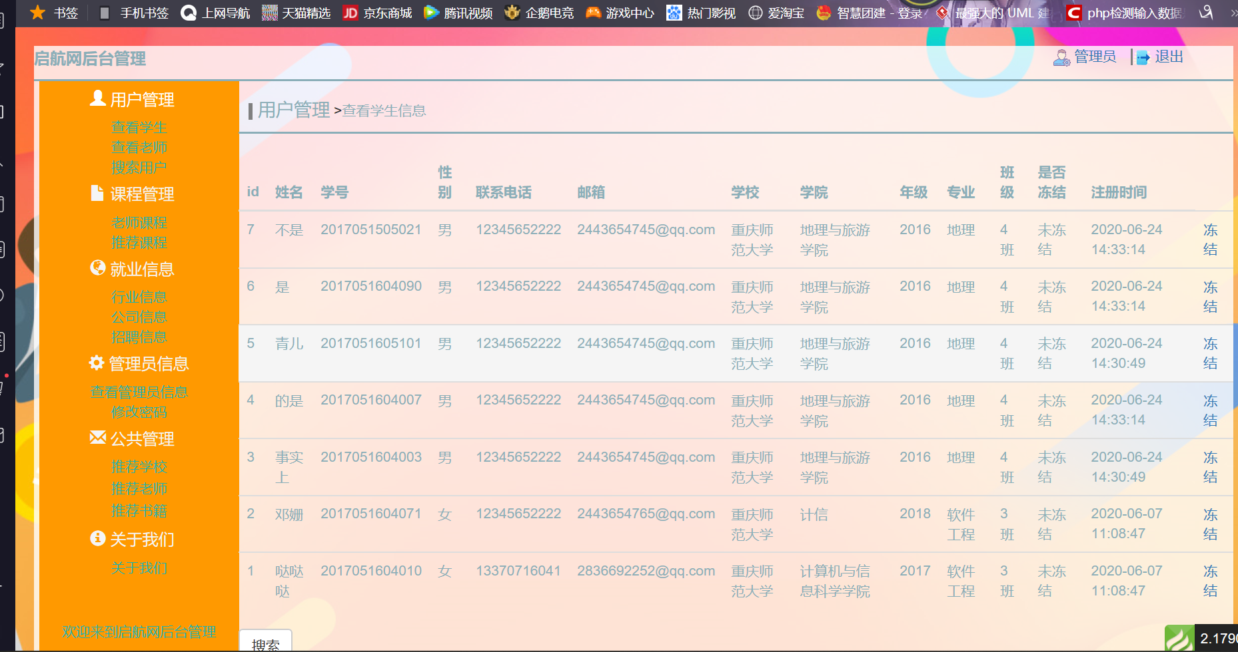
最终实现效果
后台管理

Slide 19
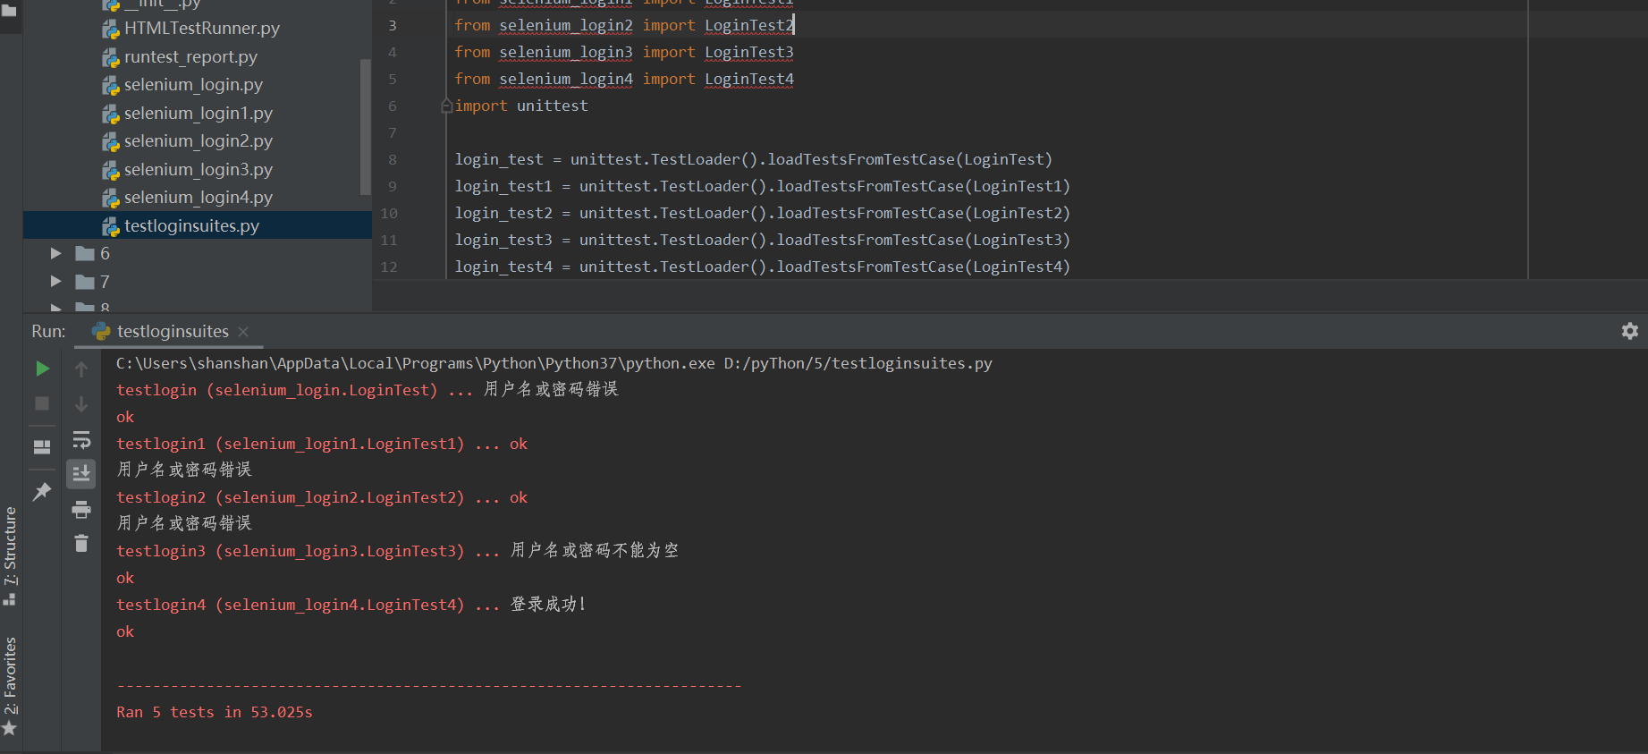
测试
登录注册测试

Slide 20
总结

Slide 21
此次项目设计与开发过程中，也学会了很多东西，对ThinkPHP框架的分页技术和多表查询语句以及数据的获取和循环显示运用得更加熟练了
但是目前，我负责的部分只实现了基本的功能。但是仍然存在许多不足，很多地方还需要进一步的优化和完善，还有很多功能由于时间原因，只能以后再实现；界面的设计还不够美观，虽然清晰明了，但是有点简陋，在吸引用户上还存在许多不足；在以后维护和改进中，还应实现：进一步优化用户界面，增强系统前台的美观性和实用性，以及信息使用的便捷性；进一步减少代码冗余，提高系统性能。

